Slide 1
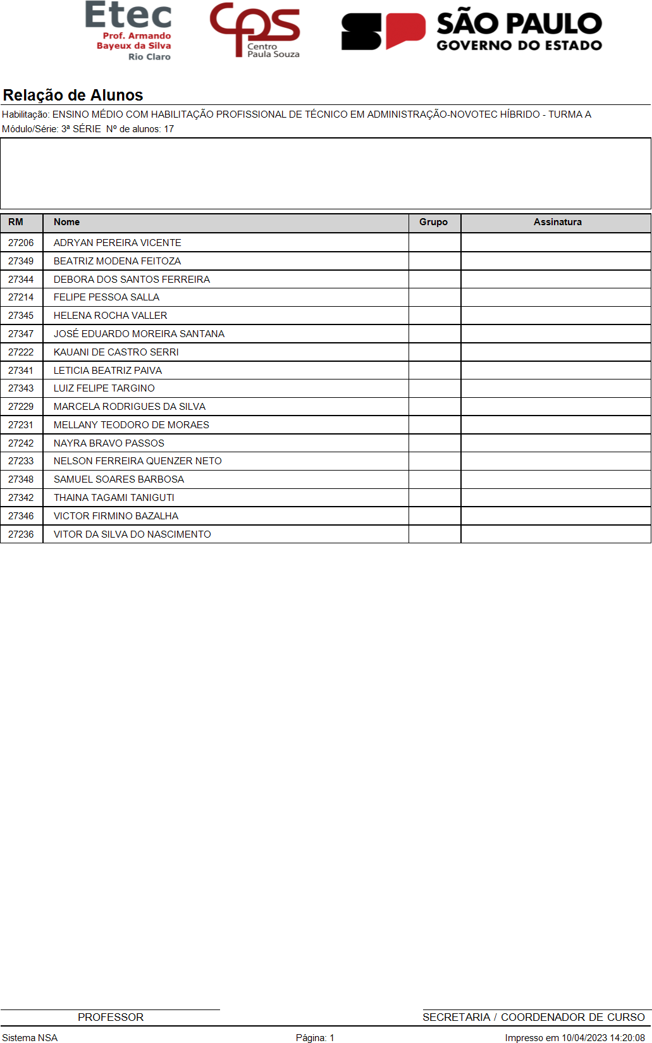
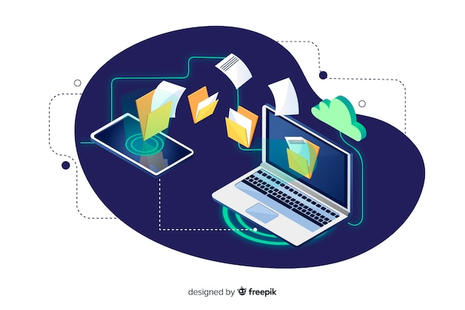

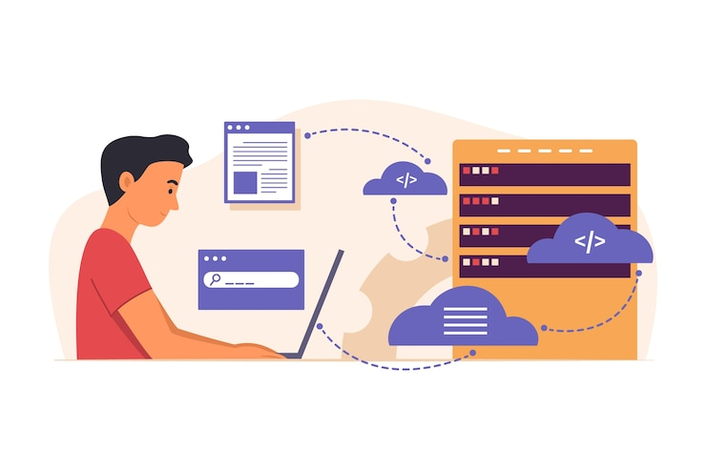
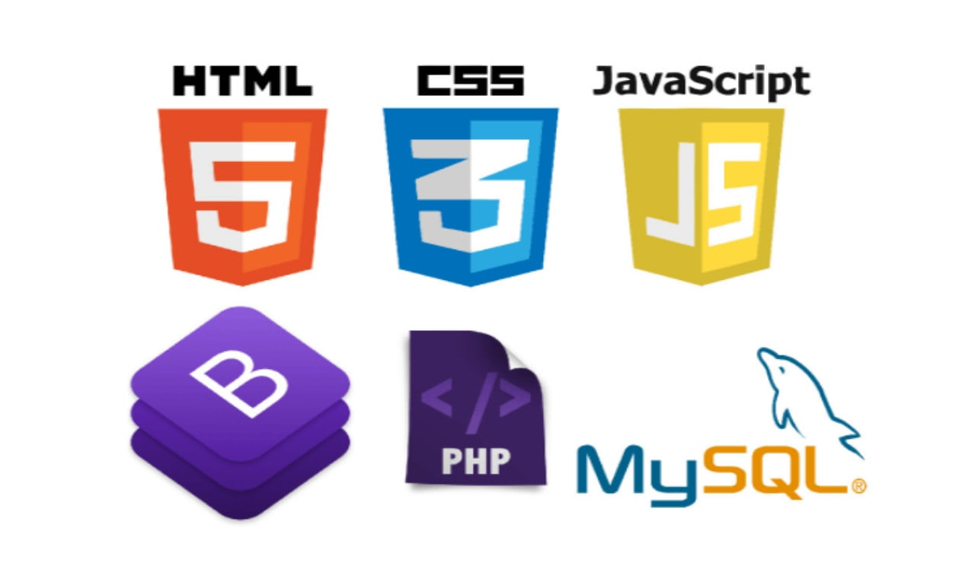
XXI - WORKSHOP T.C.C.
09|10 - Junho 2025
CURSO TÉCNICO EM DESENVOLVIMENTO DE SISTEMAS
ETEC PROFESSOR ARMANDO BAYEUX DA SILVA
Painel: NUMNUM
1º semestre 2025
Professor Orientador: Valdeci Ançanello
Kátia Regina Borgi
ETEC GAMES
PALAVRAS CHAVE: GAMES, STEAM, LAUNCHER, REPOSITÓRIO
GIOVANNI BAUTTO ROHRIG, NATAN RIGHI
Introdução
Resultado e Discussão/ Revisão
da Literatura/ Justificativa
O curso de desenvolvimento de sistemas é famoso por ter diversos jogos criados como Trabalho de Conclusão de Curso (TCC). Porém é comum que esses jogos se percam após a conclusão do curso, pois não existe um lugar aonde esses jogos possam ser armazedos, preservando assim projetos que foram especias para os formados e disponibilizando como forma de inpiração e incentivo para os que ainda estão no curso.
É esperado que o site ajude a manter algumas memórias de turmas passadas, bem como ajude os futuros estudantes a terem um norte na hora de planejarem seus próprios projetos.
Objetivos
O objetivo do projeto é criar um site aonde os alunos dos cursos técnicos possam disponibilizar os aplicativos, sites ou jogos criados durante os TCCs para manter essa lembrança viva em algum lugar e também servir de inspiração para futuros alunos.
https://img.freepik.com/vetores-gratis/conceito-de-arquivos-de-transferencia-de-pagina-de-destino_52683-26421.jpg
Considerações Finais/ Conclusões
Espera-se que ao concluir o projeto, as futuras turmas continuem usando-o para que no futuro possam usar o site como um repositório realmente, podendo adiciona-los ao currículo ou como portfólio.
https://help.steampowered.com/public/shared/images/responsive/steam_share_image.jpg
Material e Método / Metodologia
https://img.freepik.com/vetores-gratis/ilustracao-de-api-de-design-plano-desenhado-a-mao_23-2149383348.jpg?semt=ais_hybrid&w=740
O trabalho será desenvolvido se baseando em outros sites parecidos já existentes como steam, Source Forge, softonic, etc. Para a produção do site será usado HTML 5, juntamente com CSS, JavaScript e Bootstrap para a estrutura e funcionamento básico do site, MySQL como banco de dados e PHP para fazer a ligação entre o banco de dados e o site.
Referências Bibliográficas
Dos Single aos Multiplayers: A História dos Jogos Digitais. (2014). LICERE - Revista Do Programa De Pós-graduação Interdisciplinar Em Estudos Do Lazer, 17(2), 312-350. https://doi.org/10.35699/1981-3171.2014.858
SILVEIRA, Ana Luiza de Souza. O estado da arte do uso de jogos como metodologia de ensino nos trabalhos de conclusão de curso dos cursos de licenciatura em Ciências da Universidade Federal de Uberlândia. 2020. 63 f. Trabalho de Conclusão de Curso (Graduação em Ciências Biológicas) - Universidade Federal de Uberlândia, Uberlândia, 2020.
https://fiverr-res.cloudinary.com/images/q_auto,f_auto/gigs/111075660/original/e1ba3d5ec52bf12acaba05bbfce7634599dbaa41/do-clean-html-css-javascript-and-php-projects-for-you.png
Notes:
1

